Slide 1
Отчет по этапу №3 индивидуального проекта
Алмазова Елизавета Андреевна

Slide 2
Отчет по этапу №3 индивидуального проекта

Slide 3
Цель работы и задание
Цель данного индивидуального проекта - поэтапное создание и заполнение сайта, представляющего меня как научного работника.
Задание - добавить к сайту достижения:
Список достижений:
Добавить информацию о навыках (Skills).
Добавить информацию об опыте (Experience).
Добавить информацию о достижениях (Accomplishments).
Сделать пост по прошедшей неделе.
Добавить пост на тему по выбору:
Легковесные языки разметки.
Языки разметки. LaTeX.
Язык разметки Markdown.

Slide 4
Ход работы
Я добавила на сайт список достижений, навыков и опыта, отректировав файлы accomplishments.md (достижения), skills.md (навыки) и experience.md (опыт) (рис.1).

Slide 5
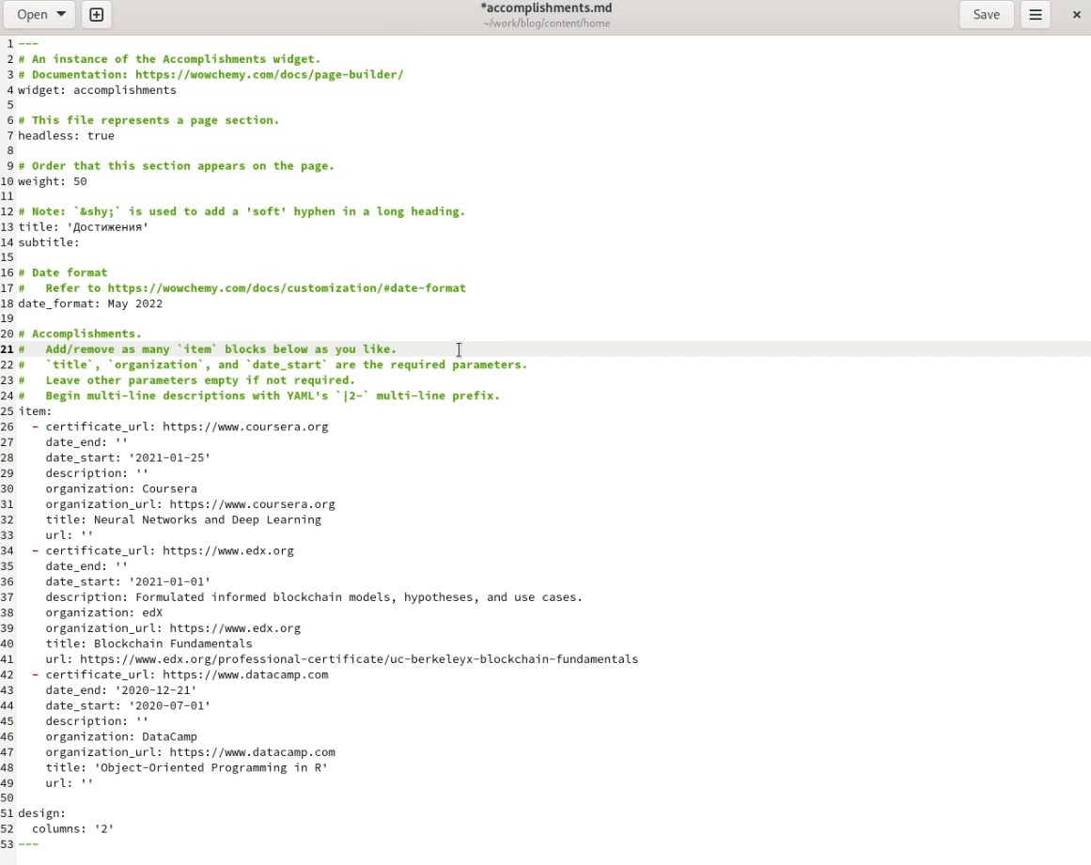
Рисунок 1 - Редактирование файла accomplishments.md.

Slide 6
Я сделала пост по прошедшей неделе 9-13 мая, 2022 г., создав в каталоге content/post соответствующий каталог и в нем создав и отредактировав файл index.md (рис.2).

Slide 7
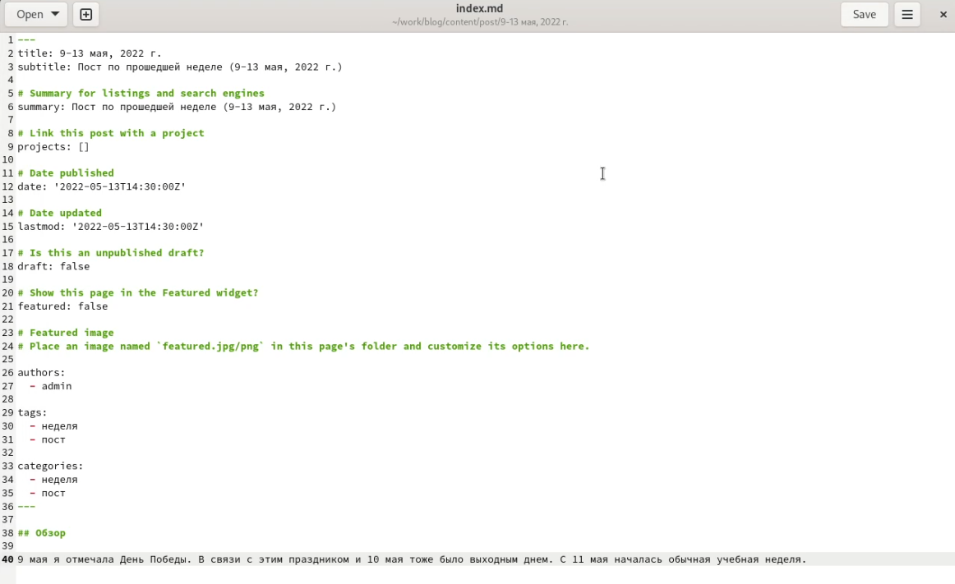
Рисунок 2 - Редактирование поста по прошедшей неделе.

Slide 8
Я добавила пост на тему “Язык разметки Markdown”, создав в каталоге content/post соответствующий каталог и в нем создав и отредактировав файл index.md (рис.3).

Slide 9
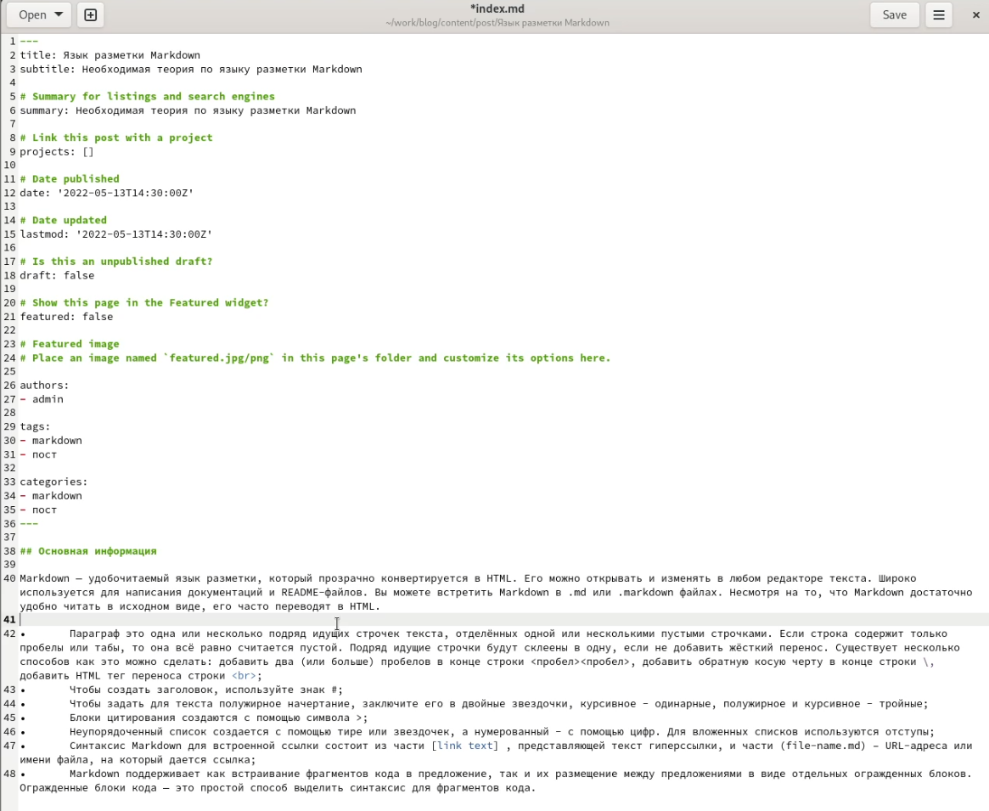
Рисунок 3 - Редактирование поста о языке разметки Markdown.

Slide 10
Выводы
В ходе реализации третьего этапа проекта я добавила на сайт информацию о навыках, достижениях и опыте, сделала пост по прошедшей неделе и на тему “Язык разметки Markdown”.

Slide 11
Спасибо за внимание!

